Slide 1




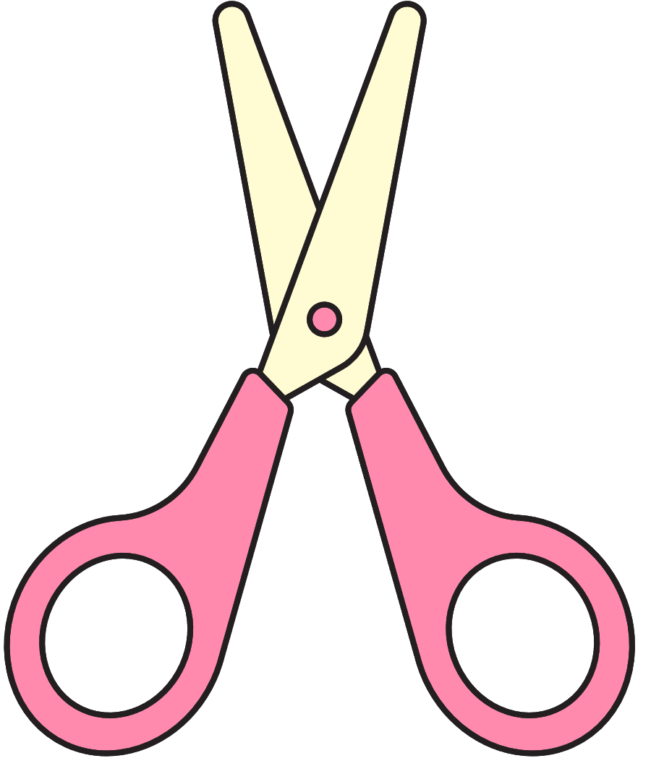
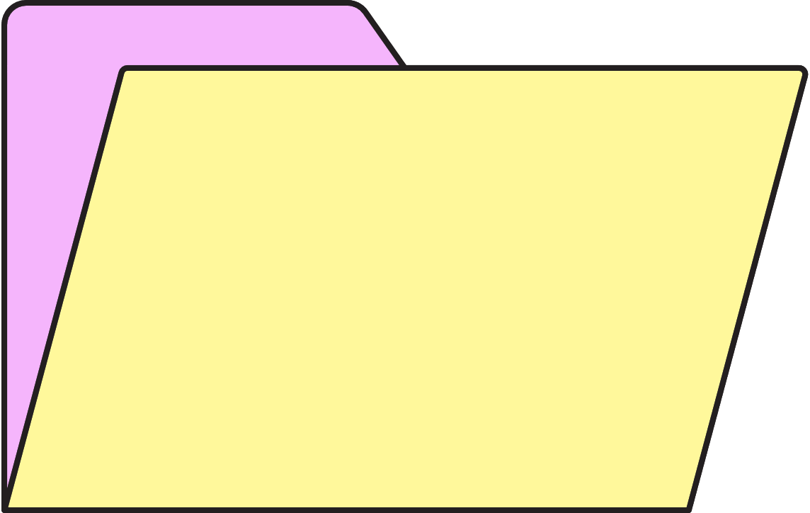
TRƯỜNG THCS HỒNG THÁI ĐÔNG
TỔ KHOA HỌC TỰ NHIÊN
GV: Lương Thị Thu Huyền
Năm học 2023-2024

Slide 2

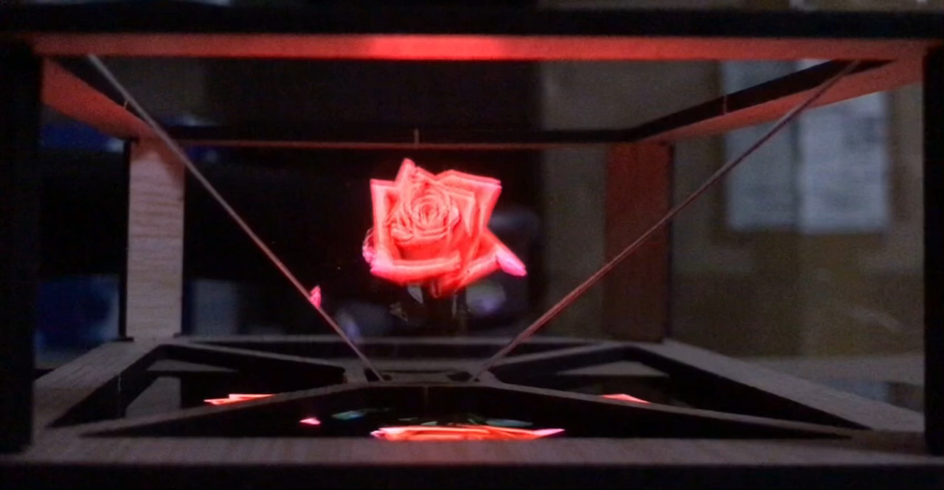
KHỞI ĐỘNG

Slide 3


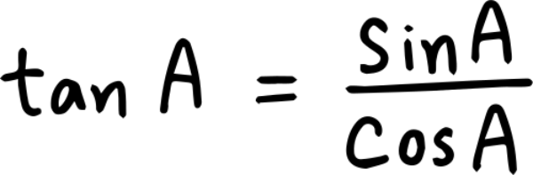
HOẠT ĐỘNG THỰC HÀNH VÀ TRẢI NGHIỆM
Chủ đề 2
THỰC HÀNH TẠO DỰNG HOLOGRAM

Slide 4
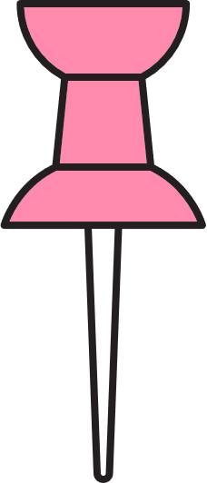
NỘI DUNG BÀI HỌC
01
GIỚI THIỆU VỀ MÔ HÌNH HOLOGRAM
MỘT MÔ HÌNH 3 CHIỀU MÔ TẢ NGUYÊN LÍ HOẠT ĐỘNG CỦA HOLOGRAM
02
03
ỨNG DỤNG MÔ HÌNH HOLOGRAM TRONG DẠY HỌC
04
TỔNG KẾT VÀ ĐÁNH GIÁ

Slide 5

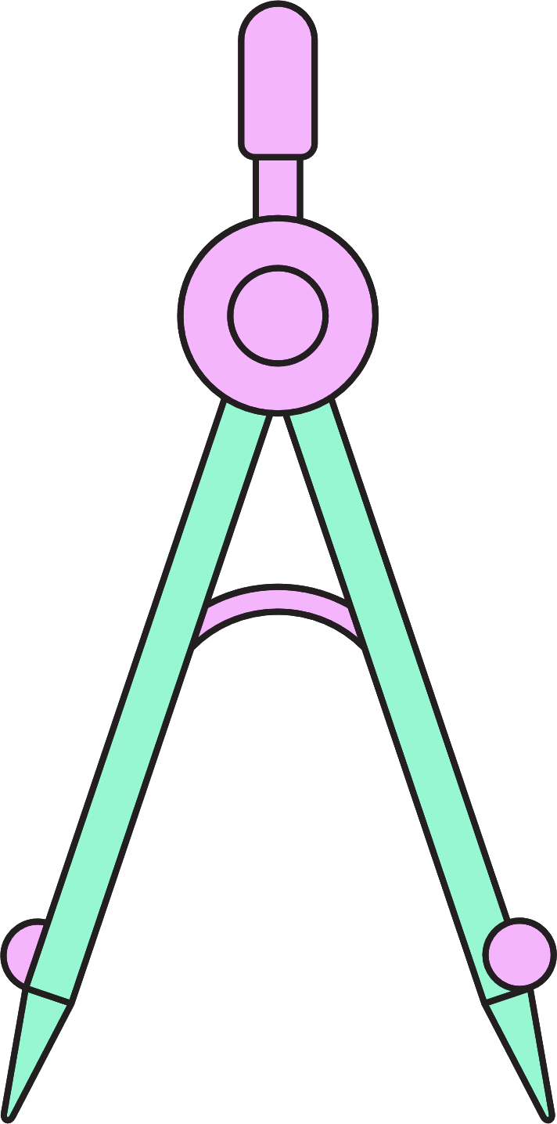
I. GIỚI THIỆU VỀ MÔ HÌNH HOLOGRAM

Slide 6

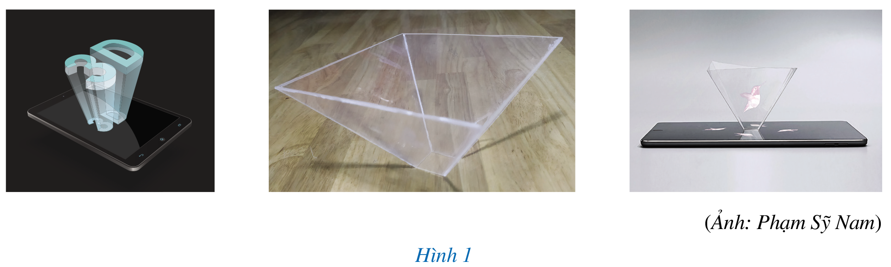
- Hologram (hay Holography trong tiếng Anh) là một sản phẩm của kĩ thuật ghi lại hình ảnh vật thể trong không gian 3 chiều (3D) lên môi trường không gian 2 chiều (2D) và từ môi trường 2D này có thể phát lại hình ảnh 3D của vật thể đó.
- Ta có thể hiểu Hologram là việc bố trí vị trí của các chi tiết trong một bức ảnh phẳng (2D) để khi có ánh sáng chiếu vào một cách thích hợp, bức ảnh sẽ nổi lên như một ảnh 3 chiều (3D) có chiều sâu. Ưu điểm nổi bật của Hologram là ta có thể nhìn được hình ảnh phản chiếu của một vật thể ở mọi góc độ, cảm giác như vật thể đang thực sự hiện hữu mặc dù ta không thể chạm, cầm, nắm được nó.

Slide 7
Tạo dựng mô hình Hologram.
a) Phần chuẩn bị
‒ Giáo viên chia lớp thành các nhóm học sinh (mỗi nhóm khoảng 4 – 6 học sinh) và cử nhóm trưởng của mỗi nhóm.
‒ Mỗi nhóm học sinh chuẩn bị bìa nhựa hoặc tấm mica trong suốt, kéo, thước kẻ, giấy A4, băng keo trong hoặc keo dán.
HĐ1

Slide 8
b) Phần thực hiện
Bước 1. Vẽ một hình thang cân trên tờ giấy A4 với đáy lớn 6 cm, đáy nhỏ 1 cm, đường cao 3,5 cm (nếu sử dụng điện thoại) hoặc đáy lớn 18 cm, đáy nhỏ 3 cm, đường cao 10,5 cm (nếu sử dụng máy tính bảng) rồi dùng kéo cắt hình thang cân đó
Bước 2. Đặt hình thang cân vừa cắt ra lên miếng bìa nhựa (hoặc tấm mica) rồi cắt ra bốn hình thang cân trong suốt
Bước 3. Dùng băng keo trong (hoặc keo dán) để dán các cạnh bên của các hình thang cân với nhau tạo ra vật thể có hình dạng tương tự vật thể (H) trong Hình 2b.

Slide 9
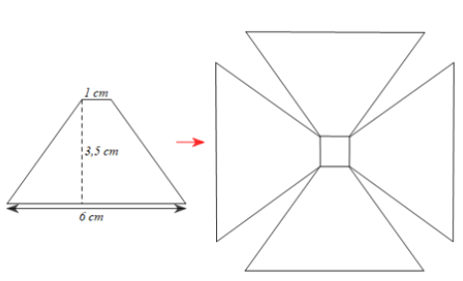
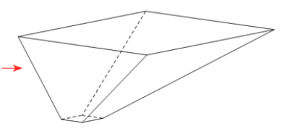
Hình ảnh sau khi tạo dựng mô hình Hologram như sau:

Slide 10

II. MỘT MÔ HÌNH 3 CHIỀU MÔ TẢ NGUYÊN LÍ HOẠT ĐỘNG CỦA HOLOGRAM

Slide 11
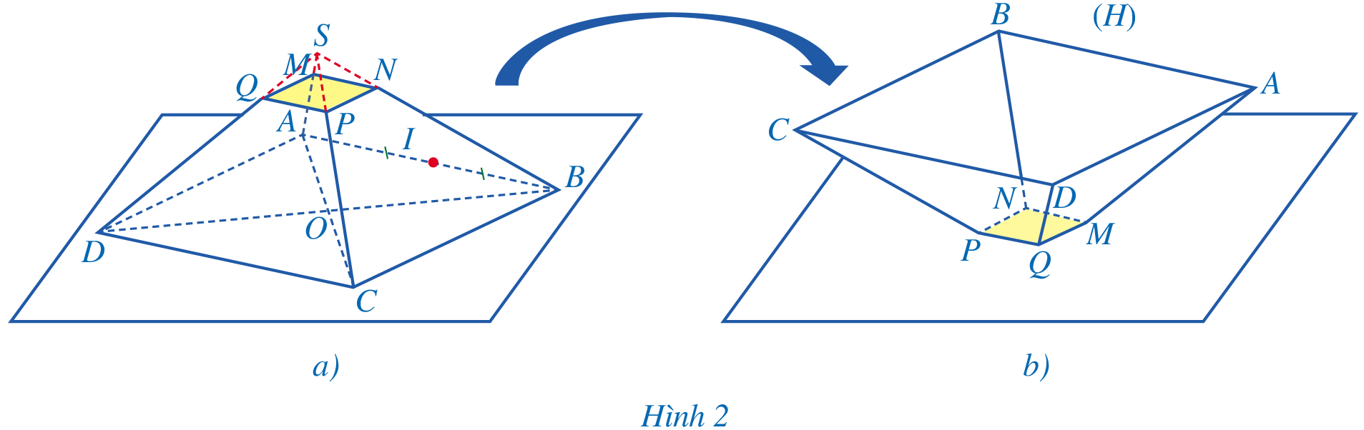
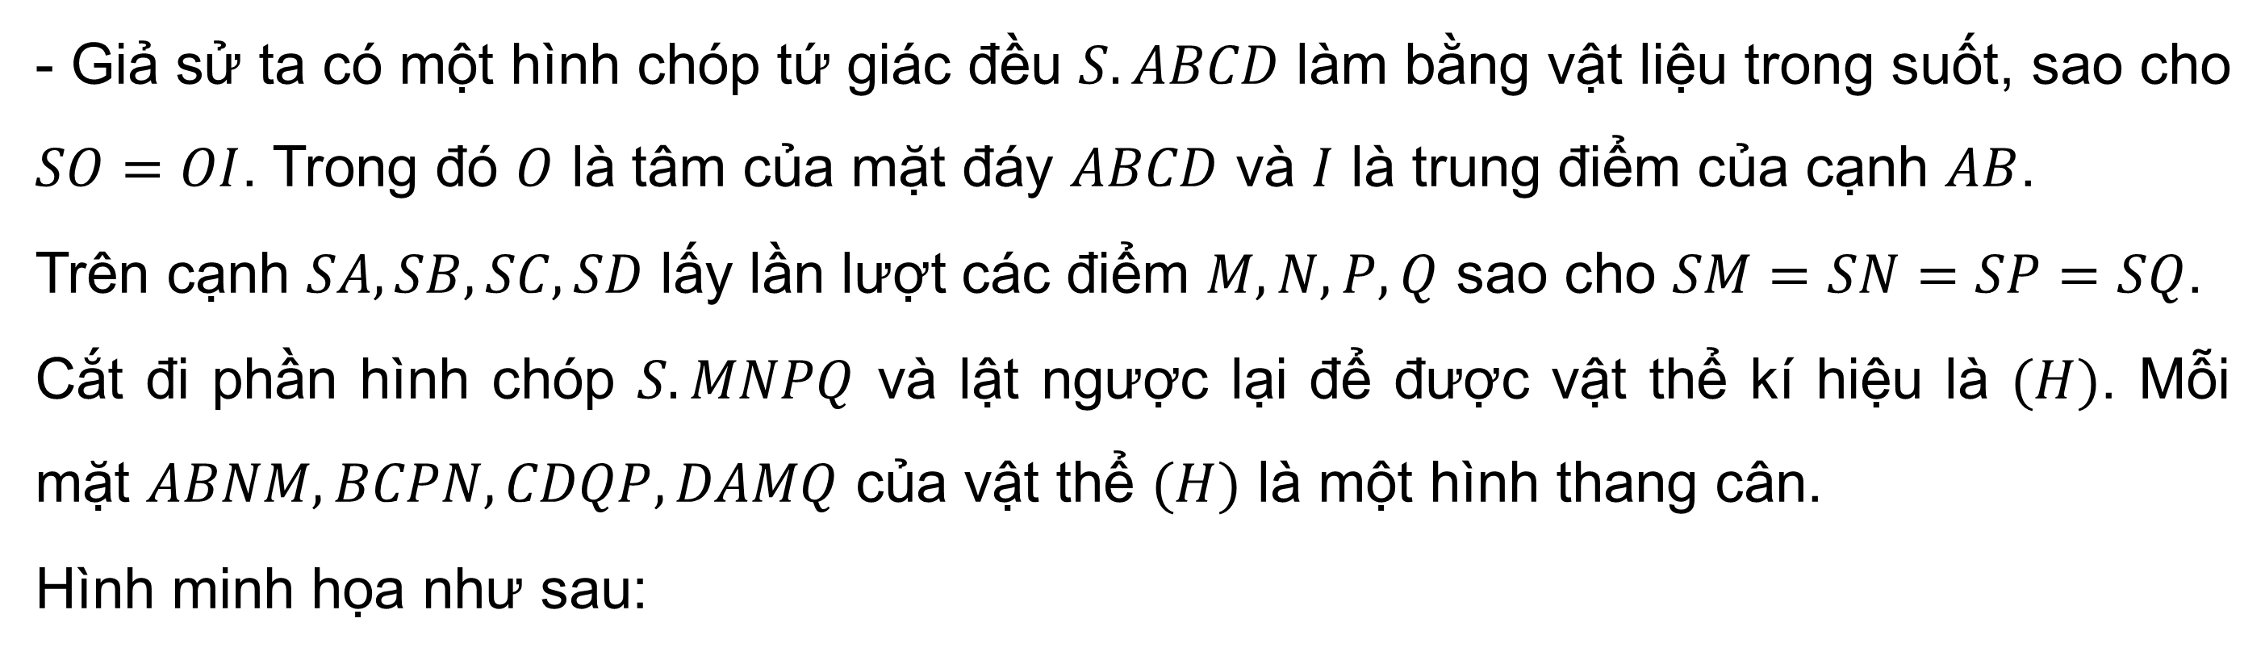
- Giả sử ta có một hình chóp tứ giác đều $S.ABCD$ làm bằng vật liệu trong suốt, sao cho $SO=OI$. Trong đó $O$ là tâm của mặt đáy $ABCD$ và $I$ là trung điểm của cạnh $AB$.
Trên cạnh $SA, SB, SC, SD$ lấy lần lượt các điểm $M, N, P, Q$ sao cho $SM=SN=SP=SQ$.
Cắt đi phần hình chóp $S.MNPQ$ và lật ngược lại để được vật thể kí hiệu là $(H)$. Mỗi mặt $ABNM, BCPN, CDQP,DAMQ$ của vật thể $(H)$ là một hình thang cân.
Hình minh họa như sau:

Slide 12
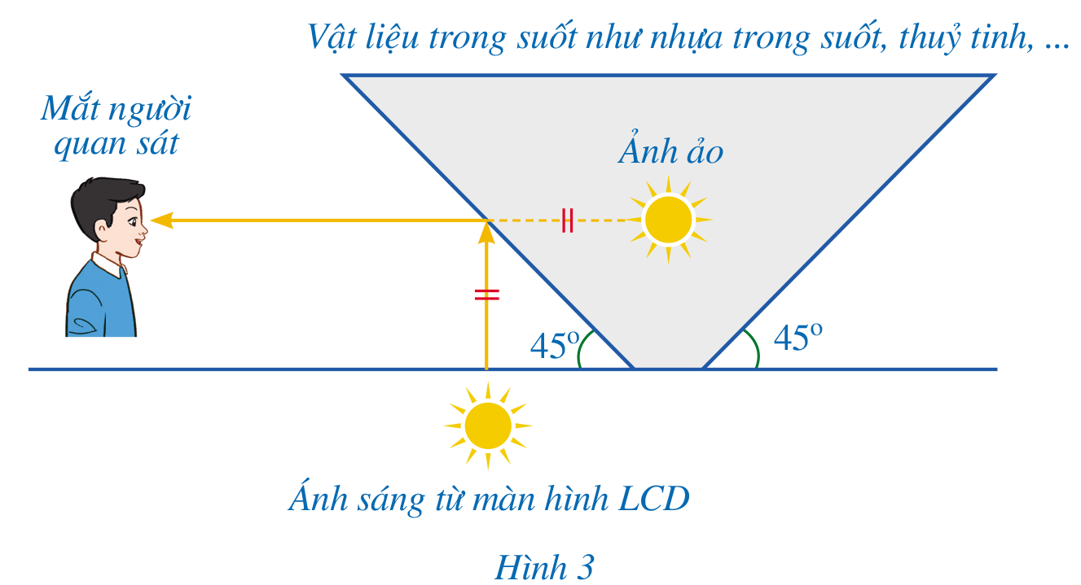

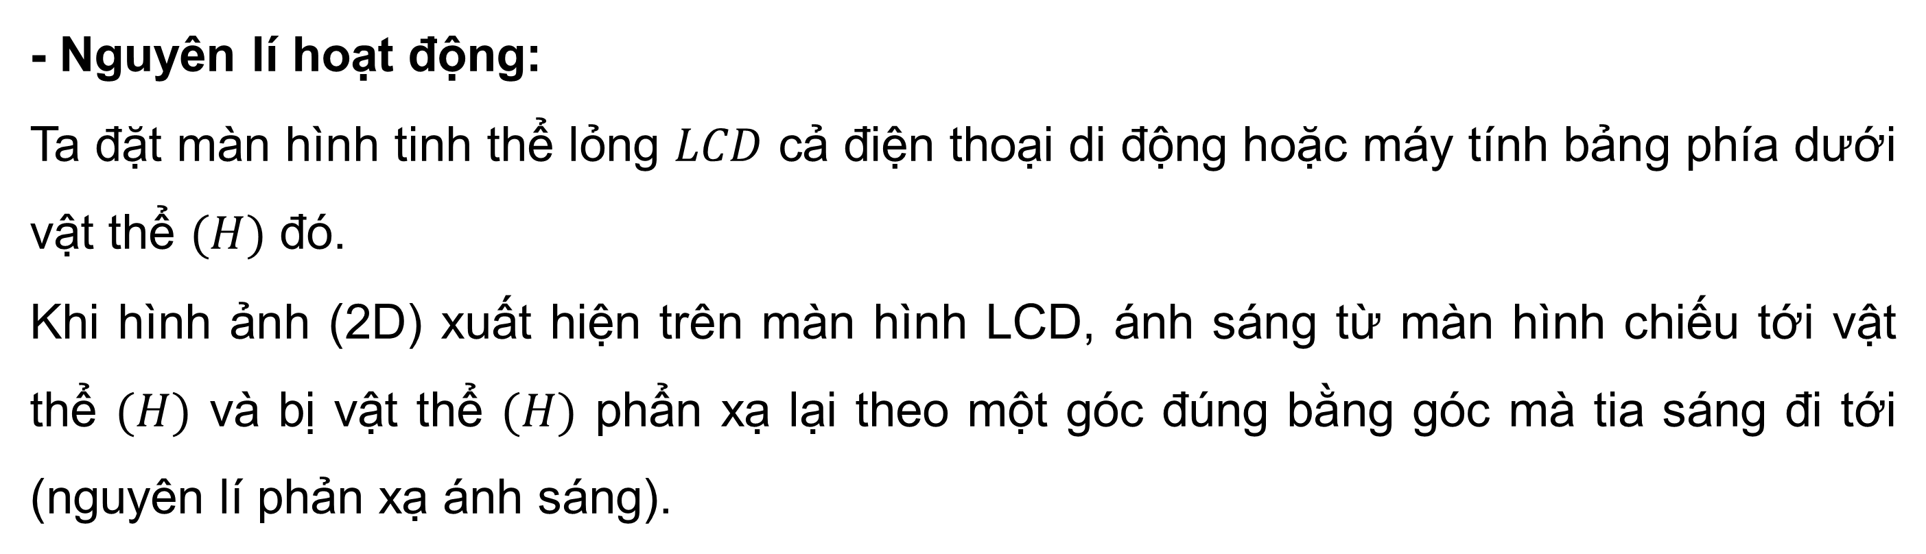
- Nguyên lí hoạt động:
Ta đặt màn hình tinh thể lỏng $LCD$ cả điện thoại di động hoặc máy tính bảng phía dưới vật thể $(H)$ đó.
Khi hình ảnh (2D) xuất hiện trên màn hình LCD, ánh sáng từ màn hình chiếu tới vật thể $(H)$ và bị vật thể $(H)$ phẩn xạ lại theo một góc đúng bằng góc mà tia sáng đi tới (nguyên lí phản xạ ánh sáng).
Ngoài bị phản xạ, ánh sáng còn bị “bẻ gãy” đi vào trong vật thể $(H)$ và tạo nên ảnh ảo.
Mặt của chúng ta thực chất là hình thấy ảnh ảo đó (hiện tượng khúc xạ ánh sáng).
$⇒$ Đây chính là nguyên lí tạo ra Hologram dựa trên vật thể 3 chiều.

Slide 13

HĐ2
Thực hành sử dụng Hologram
Bước 1. Sử dụng điện thoại di động hoặc máy tính bảng để tìm kiếm các video trình chiếu Hologram trên Internet
Bước 2. Đặt công cụ trình chiếu đã hoàn thành trên màn hình điện thoại di động hoặc máy tính bảng, tắt đèn, bật video và quan sát hình ảnh.

Slide 14
III. ỨNG DỤNG MÔ HÌNH HOLOGRAM TRONG DẠY HỌC

Slide 15

Vận dụng mô hình Hologram vào dạy học hình học sẽ giúp học sinh: tiếp cận được kiến thức về các hình hình học một cách “tự nhiên” hơn; hiểu rõ hơn về bản chất của các hình hình học; tạo cơ hội để học sinh phát triển kĩ năng quan sát, nhận biết các tính chất hình học; tạo hứng thú trong học tập môn Toán.

Slide 16
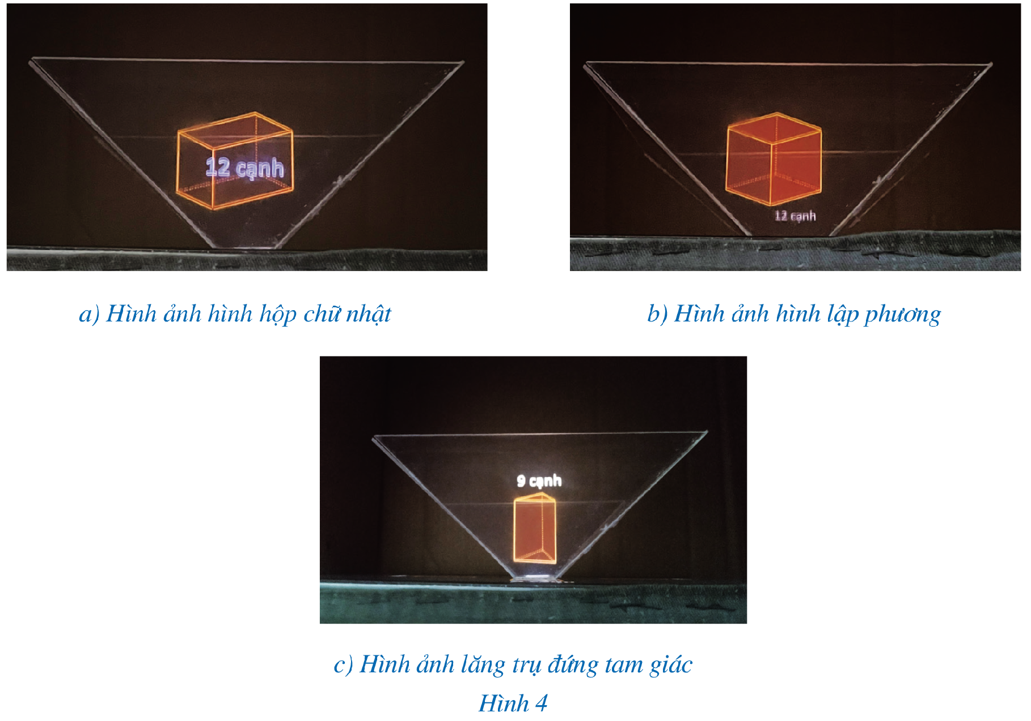
Chẳng hạn, ta có thể thấy hình ảnh sau đây về hình hộp chữ nhật (Hình 4a), hình lập phương (Hình 4b), hình lăng trụ đứng tam giác (Hình 4c).

Slide 17
IV. TỔNG KẾT VÀ ĐÁNH GIÁ

Slide 18

4.1. Tổng kết
Tổng kết
HĐ3
a) Nhiệm vụ 1: Các nhóm báo cáo kết quả (mô hình Hologram đã tạo dựng được, các video trình chiếu Hologram, hình ảnh quan sát được trong thực tế).
b) Nhiệm vụ 2: Dựa trên báo cáo của mỗi nhóm, cả lớp góp ý cho hoạt động của mỗi nhóm.
c) Nhiệm vụ 3: Tổng kết và rút kinh nghiệm.

Slide 19

4.2. Đánh giá
1. Đánh giá hoạt động cá nhân.
2. Đánh giá hoạt động và sản phẩm của nhóm.

Slide 20

LUYỆN TẬP

Slide 21

Hãy dựa vào khả năng tìm tòi, nghiên cứu của bản thân để thực hiện:
Tìm hiểu những ứng dụng của Hologram trong các lĩnh vực khác. Nêu ưu điểm của Hologram trong các lĩnh vực đó.
Bài tập.
Giải
1. Y tế và Y học: Trong y tế, Hologram được sử dụng để tạo mô hình ba chiều của các bộ phận cơ thể, cơ quan, hoặc mô hình tế bào, giúp bác sĩ dễ dàng thực hiện các quy trình phẫu thuật, lập kế hoạch điều trị và giải thích cho bệnh nhân một cách rõ ràng.

Slide 22

2. Quảng cáo và Marketing: Các mô hình Hologram 3D được sử dụng rộng rãi trong quảng cáo và marketing để thu hút sự chú ý của khách hàng. Chúng có thể hiển thị sản phẩm, dịch vụ hoặc thông điệp quảng cáo một cách độc đáo và nổi bật, làm tăng tỷ lệ tương tác và tạo ra ấn tượng mạnh với khách hàng.
3. Kiến trúc và Xây dựng: Trong ngành kiến trúc và xây dựng, Hologram được sử dụng để hiển thị các mô hình kiến trúc ba chiều của các tòa nhà, dự án xây dựng, hoặc khu đô thị. Nó giúp các nhà kiến trúc sư và nhà đầu tư có cái nhìn trực quan và chi tiết về các thiết kế và quy hoạch.

Slide 23
HƯỚNG DẪN VỀ NHÀ
01
Ôn lại các kiến thức đã học trong bài
02
Hoàn thành bài tập SBT
03
Chuẩn bị bài sau – Định lí Pythagore

Slide 24
HẸN GẶP LẠI CÁC EM TRONG TIẾT HỌC SAU!

